Slide 1
Zöld munkacsoport
2020. Január 20.Budakeszi

Slide 2
A munkacsoport napirendjének egyeztetése
1.Hol tartunk most?
2.Zöld hulladék hasznosítási telep létrehozásának a kidolgozása (Sírkó Zoltán)
3.Madártanösvény - Nagy-Kalló Szilvia – Sirkó Zoltán főkertész
4.Fogadj örökbe egy közterületet (Somogyi Farkas József)
5.Fásítás és virágosítás koncepció kidolgozása (Fő utca alsó szakasz, Őseink emlékműve alatti ingatlantól a Fő utca szerviz út megújított szakasza további fenntartható virágágyások telepítése)
6. Környezetvédelmi rendezvény ( Fenntarthatósági téma hét ) április 20-24. Matolcsy Miklós
7. Fa kataszter (Sírkó Zoltán)
8. Közösségi kertek Rosta Gábor előadásában (Keresztúry Miklós szervezésében -15 perc)

Slide 3
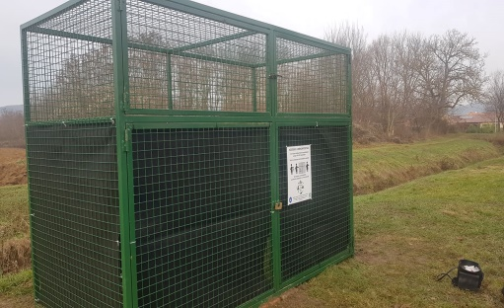
1. Hol tartunk most. Pozitív fejlemények. ☺
Megtörtént a 2. közösségi komposztáló telepítése( Meggyes utca Pataki L. utca sarkán)
További 3 közösségi komposztáló gyártás alatt.
Az egyiket valószínűleg a Nagyszénászugi Margaréta utcánál fogjuk telepíteni. (Szabó Ákos Péter egyezteti a körzet lakóival). További javaslatokat várunk.
Depónia Nonprofit Zrt. 2 hetente szállítja el a szelektív hulladékot, tavasszal szelektív hulladékgyűjtők kiszállításra kerülnek a szerződött partnerekhez.
Notes:
A környezetnevelés színtere a család után az óvodák és az iskolák.
Budakeszin több olyan intézmény is van, ami már elnyerte az Ökoiskola díjat.
Ezekkel az intézményekkel szeretnénk felkészíteni, megismertetni a gyerekekkel, hogy hogyan és mi módon óvhatjuk meg a Fölünket, védhetjük a környezetünket.
A környezeti nevelés gyakorlata akkor lenne igazán gyakorlat, ha nem szorulna be a termei/ tantermek falai közé, a tanulmányi séták, a múzeum, az állatkert, az erdei iskolás megjelennének közvetlen tapasztalatot nyújtó, élményszerű tanulási környezetként.
A környezeti nevelés természet közeli, közvetlen tapasztalatokon, megfigyeléseken alapuló megvalósítása, a tevékenységközpontú módszerek alkalmazása könnyebb azoknak az óvodáknak/ iskoláknak, ahol a közelben tanösvény, kisebb erdő, vízpart található, hiszen ezek jó színteret biztosíthatnak a terepgyakorlatoknak. Nagy szükség lenne az iskolakert létrehozására.
A jeles napok ünneplése, különböző akcióprogramok minden iskolában jó alkalmat teremtenek az együttgondolkodásra, a hagyományteremtésre, a közösséghez tartozás megerősítésére.
Az iskolákban a hagyományos tantárgyakhoz kötött munkaközösségek megszervezése helyett az iskolai folyamatokhoz kapcsolódó munkacsoportokat célszerű létrehozni. Ezt a szerepet töltené be A Zöld munkacsoport , amely az iskolai környezeti neveléshez kapcsolódó feladatok, tevékenységek koordinálását, megszervezését segíti a környezeti nevelési program megvalósulása érdekében

Slide 4
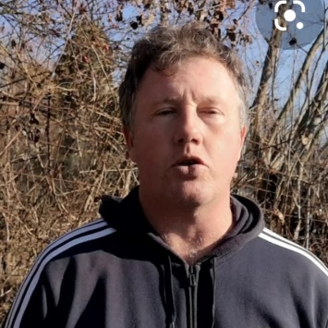
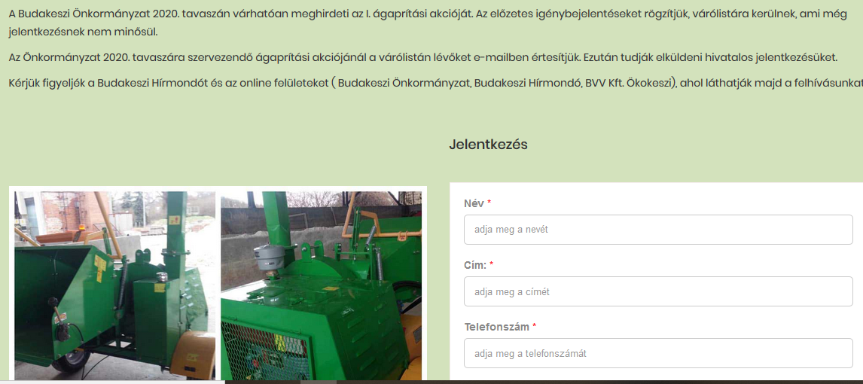
1. Hol tartunk most. Pozitív folyamatok. ☺
Szerződést kötöttünk Budakeszi Főkertészével: Sírkó Zoltánnal. ☺
Ágdarálási várólista formát helyeztünk el a BVV Kft weboldalán. ☺
Egyeztetéseket kezdtünk hulladékhasznosítási telep létrehozásáról. ☺

Slide 5
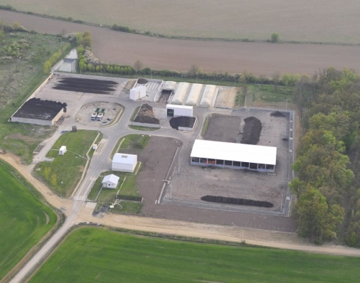
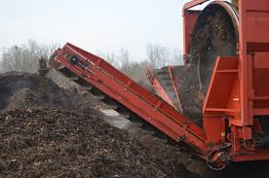
2. Zöld hulladékhasznosítási telep
Egyeztetést kezdeményeztünk,hogy van e olyan önkormányzati terület, amely alkalmas lehet egy zöld hulladékhasznosítási telep létrehozására.
Felmerült egy nagyon jó elhelyezkedésű terület, az új szennyvíztisztító környezetében.
Itt kerül kialakításra a Depónia által üzemeltetett szelektív hulladékgyűjtő udvar.
Mándoki tanya (tehenészet) közvetlen szomszédságában van.
Lehetőség nyílna, a stratégia tervünk megvalósítására, hogy zöld/ÖKO tudatos generáció felnevelését elősegítsük.
Pilot program….(pályázaton is el lehet indulni)

Slide 6
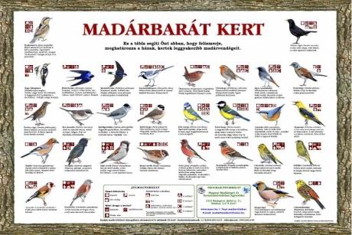
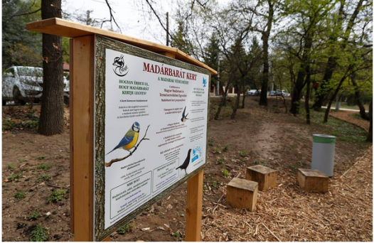
3. Madártanösvény
Szeretnénk létrehozni madártanösvényt, hogy gyermekeink közelébe tudjuk hozni az állatvilágot.
Budakeszi környezetének gazdag élővilágát, városi környezetben, de természetes közegükben tudjuk bemutatni a gyermekeknek.
Az erre alkalmas és egyéb funkciót be nem töltő helyszín, a budakeszi liget lenne.
A tanösvény mentén különböző odúk és ismeretterjesztő táblák kerülnek kihelyezésre.
Könnyen megközelíthető iskolások és óvodások számára.
Készítjük a költségvetést hozzá.

Slide 7
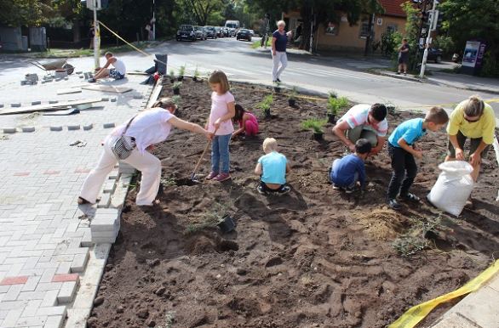
4.Fogadj örökbe egy közterületet (Somogyi Farkas József)
Civil kezdeményezésre vetődik fel a téma.
A tenni vágyó és akaró lakosság, magánszemélyek és társadalmi szervezetek/gazdasági társaságok.
Az önkormányzat jelölje ki az örökbe fogadható közterületeket.
Dolgozza ki az örökbe fogadás lehetőségének a konstrukcióit. (pályáztatás, támogatás)

Slide 8
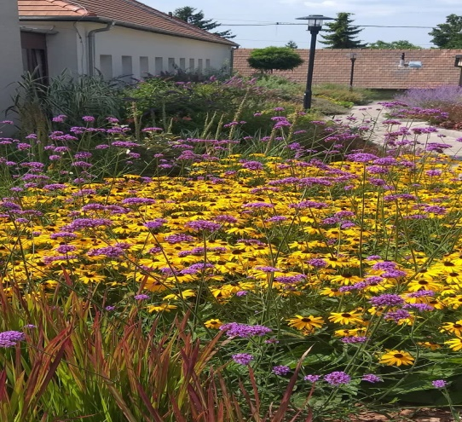
5.Fásítás és virágosítás koncepció kidolgozása
Fő utca alsó szakaszának koncepcionális zöldfelület rendezési tervének kidolgozása.
Őseink emlékműve alatti ingatlan előtti terület, kitisztítása, tereprendezés, vízelvezető, és ültetés.
Fő utca szerviz út megújított és nemsokára átadásra kerülő Erdő utca - Kert utca szakasza kb. 400 m hosszan fenntartásbarát zöldrendezési koncepció kidolgozása. (évelőágyások).
Dózsa György téri piac átadására kertészeti munka előkészítése.

Slide 9
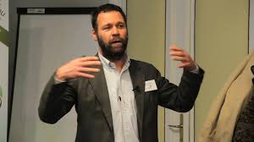
6. Fenntarthatósági témahét Matolcsy Miklóssal
Az Emberi Erőforrások Minisztériuma a 2019/2020. tanév rendjéről szóló rendeletében 2020. április 20-24. között hirdeti meg a Fenntarthatósági Témahetet, melynek kiemelt támogatója a Kék Bolygó Klímavédelmi Alapítvány. A Témahét kiemelt témái az ENERGIA, a KLÍMAVÁLTOZÁS és az EGÉSZSÉGNEVELÉS. A 2019/2020-s tanévben újdonságként az egész Kárpát-medencéből fogadjuk az iskolai regisztrációkat, így a határon túli iskolák is be tudnak kapcsolódni a Fenntarthatósági Témahét programjaiba.
Matolcsy Miklós (pontvelem ügyvezetője) a Fenntarthatósági témahét koordinátora. Felajánlotta, hogy a következő ülésünkre eljön és tájékoztat bennünket
Kérte, hogy minden oktatási intézmény, aki még nem tette meg regisztráljon.
Pályázaton is indulhatnak a regisztrált iskolák.
Egyeztettük, hogy idén beajánlja (listára veteti) a Nagy Sándor József Gimnáziumot, hogy esetlegesen a kiválasztott iskola legyen, amit Áder János Köztársasági elnök úr meglátogat. Egyeztetni kell Borók Edit intézményvezetővel

Slide 10
7. Fakataszter felmérés
Szeretnénk egy jelenlegi állapotfelmérést, hogy milyen egészségi állapotban és fajösszetételben vannak a Budakeszi fák.
Fontos lenne ennek az elindítása

